Slide 1
填写实际数据
国家开发银行 回执

Slide 2
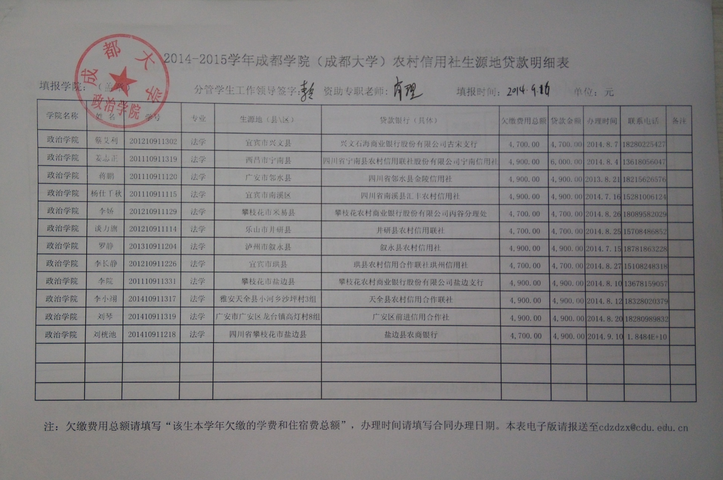

Slide 3
随确认函
附盖章办理便签
农村信用社、农商银行 回执

